Slide 1



VI Всероссийский межвузовский форум «Искусство управлять: наука, практика, проектные технологии»
20 – 29 апреля 2026 г.
г. Москва

Slide 2


Мероприятия Форума
Участие во всех мероприятиях Форума бесплатное
Для преподавателей, сотрудников ВУЗов и экспертов
Для студентов
Круглый стол «Проектное обучение как инструмент формирования мультикультурной образовательной среды»
Проектная сессия «Мультикультура проектного обучения»
Повышение квалификации по программе «Проектное обучение как инструмент формирования мультикультурной образовательной среды», 16 ак. часов
Конкурс студенческих проектов (Эксперт в жюри)
Межвузовский Хакатон «Технологии городского развития»
Конкурс студенческих проектов
Проектная школа "Лаборатория проектного лидерства и социальной ответственности" для обучающихся по программам магистратуры
Актуальная информация о Форуме
(программа мероприятий, состав участников, организационные материалы и др.) регулярно обновляется и публикуется на
Официальной странице Форума

Slide 3
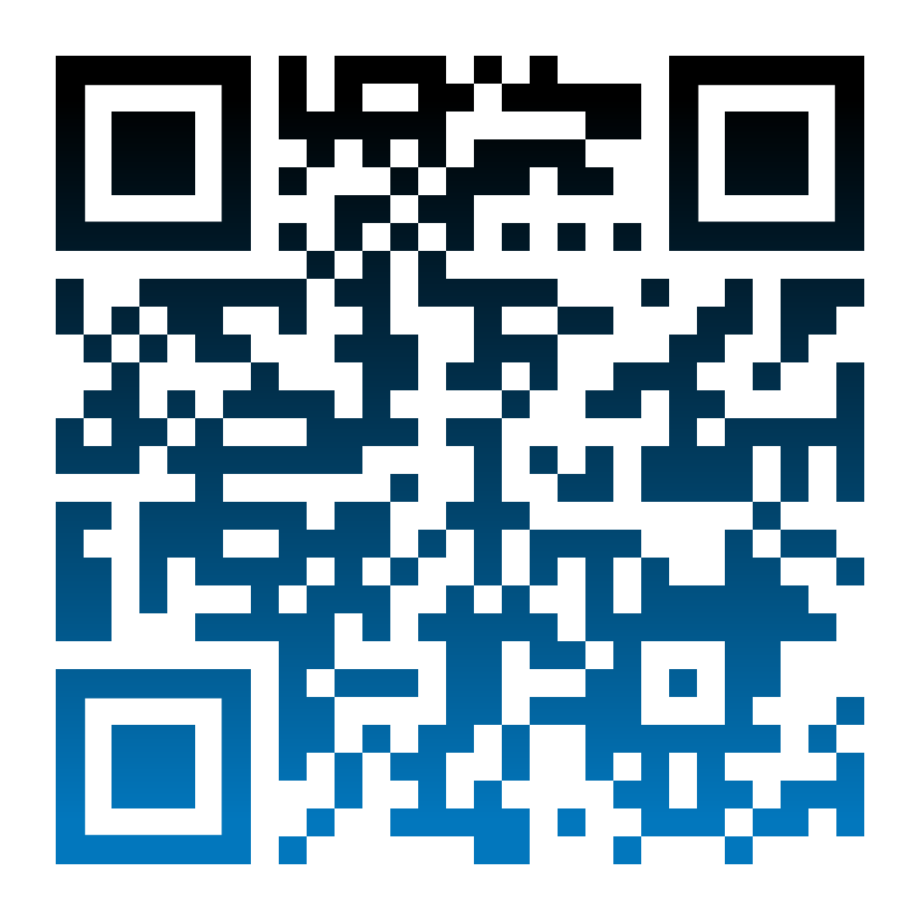
Круглый стол
«Проектное обучение как инструмент формирования мультикультурной образовательной среды»
Для преподавателей, руководителей образовательных программ, специалистов в области проектного обучения и международного сотрудничества
Является частью программы повышения квалификации «Проектное обучение как инструмент формирования мультикультурной образовательной среды»
В формате открытого диалога мы обсудим существующие практики, обменяемся опытом адаптации проектных методик под задачи формирования мультикультурной среды и совместно попытаемся определить, какими компетенциями должен обладать современный руководитель проекта и наставник, работающий с разнородными студенческими коллективами
Подача заявок – до 16 апреля 2026 г.
Контакты: projectoffice.guu@mail.ru
Екатерина Сергеевна Илларионова, директор Центра проектного менторства
В теме письма обязательно указать «Проектный интенсив»
27 апреля 2026 г.
Москва,
Государственный университет управления
Выбрать приглашение – Участник проектного интенсива

Slide 4
Проектная сессия «Мультикультура проектного обучения»
Для преподавателей, руководителей образовательных программ, специалистов в области проектного обучения и международного сотрудничества
Является частью программы повышения квалификации «Проектное обучение как инструмент формирования мультикультурной образовательной среды»
Результатом сессии станут практические наработки и решения, которые участники смогут адаптировать и внедрить в своих образовательных организациях для создания по-настоящему инклюзивной и продуктивной проектной среды
Подача заявок – до 16 апреля 2026 г.
Контакты: projectoffice.guu@mail.ru
Екатерина Сергеевна Илларионова, директор Центра проектного менторства
В теме письма обязательно указать «Проектный интенсив»
28 апреля 2026 г.
Москва,
Государственный университет управления
Выбрать приглашение – Участник проектного интенсива

Slide 5
Межвузовский Хакатон «Технологии городского развития»
Цель Хакатона – развитие профессиональных компетенций студентов посредством решения управленческих задач в области формирования комфортной городской среды, стимулирование интереса молодежи к разработке и участию в реализации городских программ и проектов
В течение 3 дней межвузовские мультикомпетентностные студенческие команды будут работать над проблемными кейсами партнёров-заказчиков и разрабатывать проект решений, который представят экспертному жюри, состоящему из специалистов, делегированных партнёром-заказчиком и представителей организатора Форума.
Участники: мультикомпетентностные студенческие команды разных направлений подготовки
Формат участия: очный
Дата и место проведения:
22-24 апреля 2026 г., Москва, Государственный университет управления
Подача заявок для участия - до 6 апреля 2026 года
Регистрация студентов для участия в мероприятии осуществляется на платформе с 6 до 10 апреля 2026 года после предварительного согласования кандидатур с ответственным лицом
Контакты:
projectoffice.guu@mail.ru
Милькина Ирина Владимировна, Начальник проектно-учебной лаборатории городского развития
В теме письма обязательно указать «Хакатон»
Выбрать приглашение – Участник Хакатона «Технологии городского развития»

Slide 6

Конкурс студенческих проектов
Цель Конкурса - повышение компетенций обучающихся образовательных организаций высшего образования и научных организаций в области проектной деятельности и проектного управления
Программа очного этапа Конкурса реализуется при поддержке ООО «ИПИ-Лаб» и включает: тренинг для участников, прошедших в очный этап Конкурса; полуфинал Конкурса - секционные выступления (презентация и защита проектов перед членами Жюри по номинациям) с последующим отбором финалистов; тренинг для финалистов Конкурса; финал Конкурса – батл (презентация проектов перед членами Жюри в формате турнира на выбывание)
Участники: обучающиеся образовательных организаций высшего образования и научных организаций по образовательным программам высшего образования бакалавриата, специалитета, магистратуры
Номинации Конкурса: бизнес-проект (стартап), социальные проекты, консалтинговый проект, исследовательский проект
Конкурс проводится в два этапа:
I этап – заочный – 10 марта - 12 апреля 2026 г. включительно
II этап – очный – проводится 27-29 апреля 2026 года в ГУУ
Подача заявок – до 5 апреля 2026 г.
Контакты:
projectoffice.guu@mail.ru
Лобачёва Анастасия Сергеевна, директор Проектного офиса
В теме письма обязательно указать «Конкурс проектов»
Подача заявок участниками и формирование цифрового профиля проекта
Регистрация экспертов: Выбрать приглашение –
Эксперт Конкурса студенческих проектов

Slide 7
Проектная школа для обучающихся по программам магистратуры "Лаборатория проектного лидерства и социальной ответственности"
Школа станет уникальной возможностью для освоения современных инструментов реализации социальных инициатив, необходимых для успешной карьеры в некоммерческом секторе и государственных организациях.
Участники получат: сертификат участника проектной школы; публикацию по результатам участия в проектной школе в Сборнике материалов Форума; возможность войти в сообщество выпускников, поддерживающих друг друга в реализации социальных инициатив; обратную связь от экспертов и рекомендации по улучшению проектов
Участники: магистранты (до 50 человек), заинтересованных в реализации социальных инициатив.
Формат проектной школы: очный, вечерние занятия с 18:00 до 21:10.
Дата и место проведения:
20-27 апреля 2026 г., Москва, Государственный университет управления
Подача заявок – до 10 апреля 2026 г.
Контакты:
projectoffice.guu@mail.ru
Екатерина Сергеевна Илларионова, директор Центра проектного менторства
В теме письма обязательно указать «Проектная школа»
Выбрать приглашение – Участник Проектной школы

Slide 8
Сборник материалов Форума
По результатам Форума будет издан Сборник материалов
Разделы Сборника материалов Форума
Подача заявок на публикацию
Статьи по вопросам организации проектного обучения в высших учебных заведениях
Витрина лучших проектов, поданных на Конкурс студенческих проектов
Витрина проектов, разработанных в рамках Проектной школы «Лаборатория проектного лидерства и социальной ответственности»
Витрина лучших решений кейсов, выработанных в рамках Хакатона «Технологии городского развития»
Контакты:
projectoffice.guu@mail.ru
Лобачёва Анастасия Сергеевна, директор Проектного офиса
В теме письма обязательно указать «Публикация в Сборнике материалов Форума»
Выбрать приглашение – Публикация в Сборнике материалов Форума
Требования к оформлению статей представлены в Приложении №1 к Информационному письму. Образцы оформления статей – в Приложениях № 2 и 3 к Информационному письму

Slide 9
До встречи!

